Slide 1
Programação – Seguidor de linha
Lógica e estrutura de um código para um robô seguidor de linha

Slide 2
Estrutura geral do código
Calibração dos sensores;
Leitura dos sensores e encoders;
Cálculo do PID;
Mapeamento da pista;
Ajustar automaticamente parâmetros com base na posição do robô na pista

Slide 3
Calibração dos sensores
Realizar leituras sucessivas dos sensores;
Armazenar os valores máximos e mínimos atingidos por cada sensor;
Normalizar esses valores;
Em novas leituras obter os valores normalizados.

Slide 4
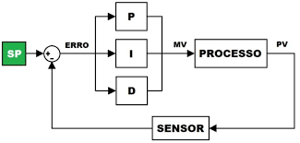
Cálculo do PID
Controlador PID (Proporcional-Integral-derivativo);
Calcular erro (o quão fora da linha o robô está);
Calcular as parcelas proporcional e derivativo do PID;
Armazenar o valor do erro utilizado no cálculo para cálculos posteriores;
Realizar o mesmo processo em intervalos fixos de tempo.

Slide 5
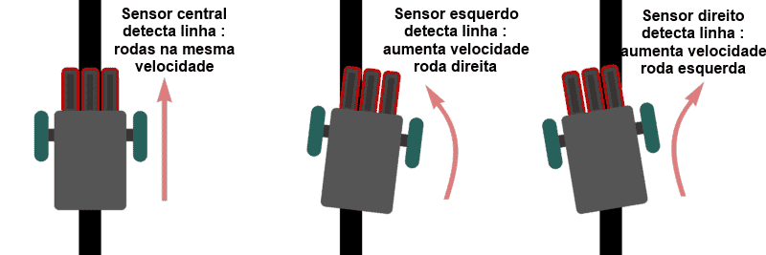
Controle dos motores
Definir uma velocidade base;
Somar a saída do PID à velocidade base de um dos motores;
Subtrair a saída do PID à velocidade base do outro motor;
Realizar este processo a cada novo cálculo do PID;
Definir a direção dos motores com base na saída do PID e a velocidade base.

Slide 6
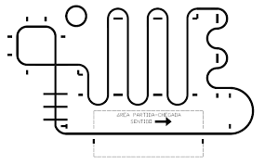
Mapeamento
Ler marcações direitas e esquerdas na pista, com sensores IR;
Utilizar encoders para classificar os tipos de trecho que o robô passou;
Marcação inicial (direita), indica início da pista;
Marcação final (direita), indica a parada do robô e o salvamento do mapeamento;
Ao ler mapeamento salvo utilizar os encoder em conjunto com o mapeamento para localizar robô na pista.

